Slide 1
MBF 5686 Professional Football management
Dr.Archavit Choengklinchan

Slide 2
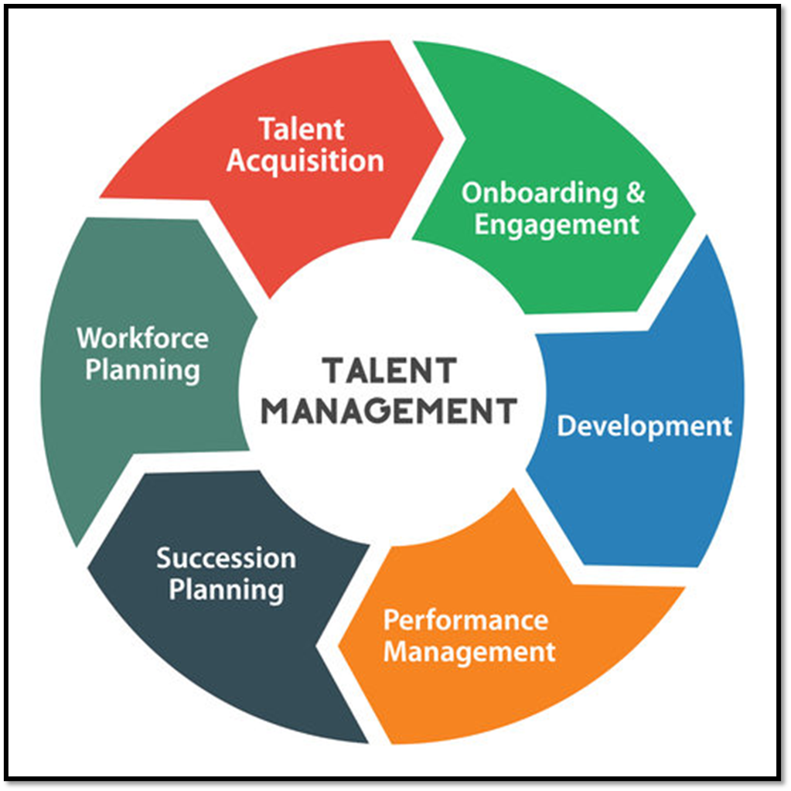
GROUP WORKING
จงหาความหมายของทฤษฎีการบริหารจัดการพร้อมทั้งอธิบาย วิธีการประโยชน์ ข้อดี ข้อเสียพร้อมนำเสนอใน
วันที่ 17 มกราคม 2565

Slide 3
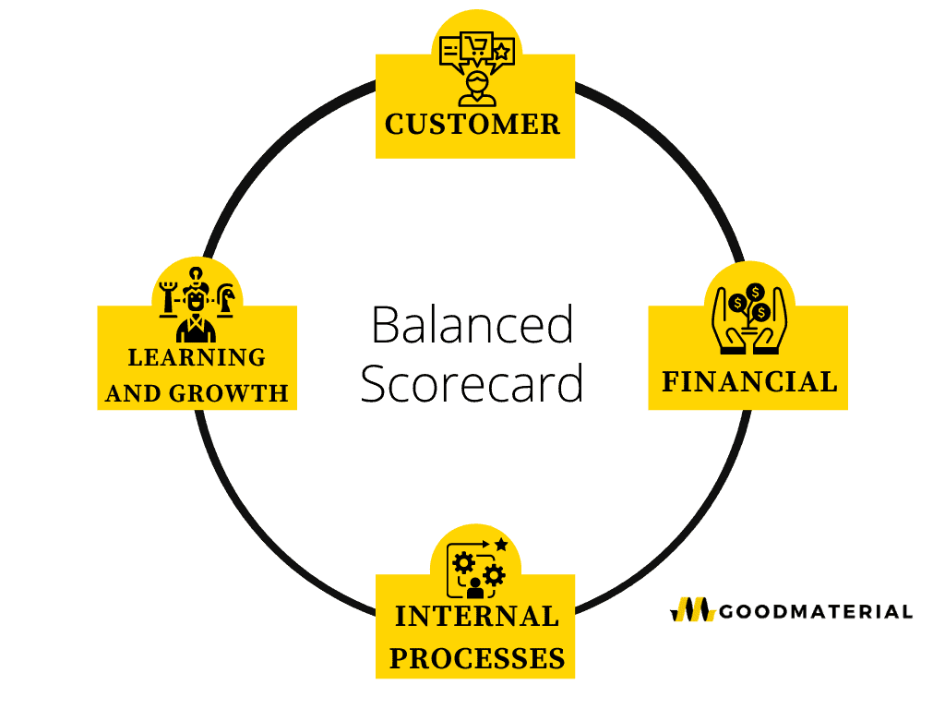
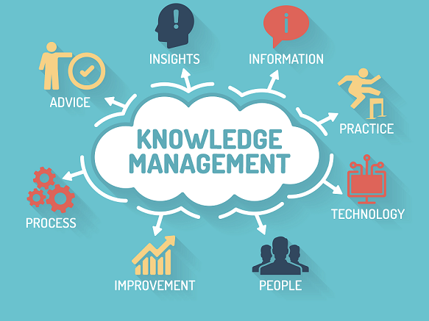
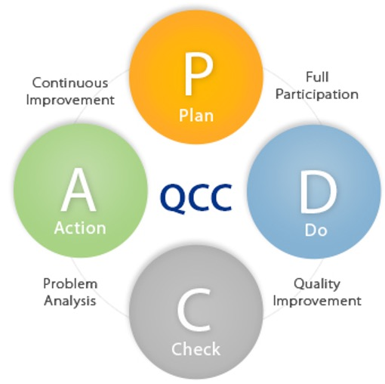
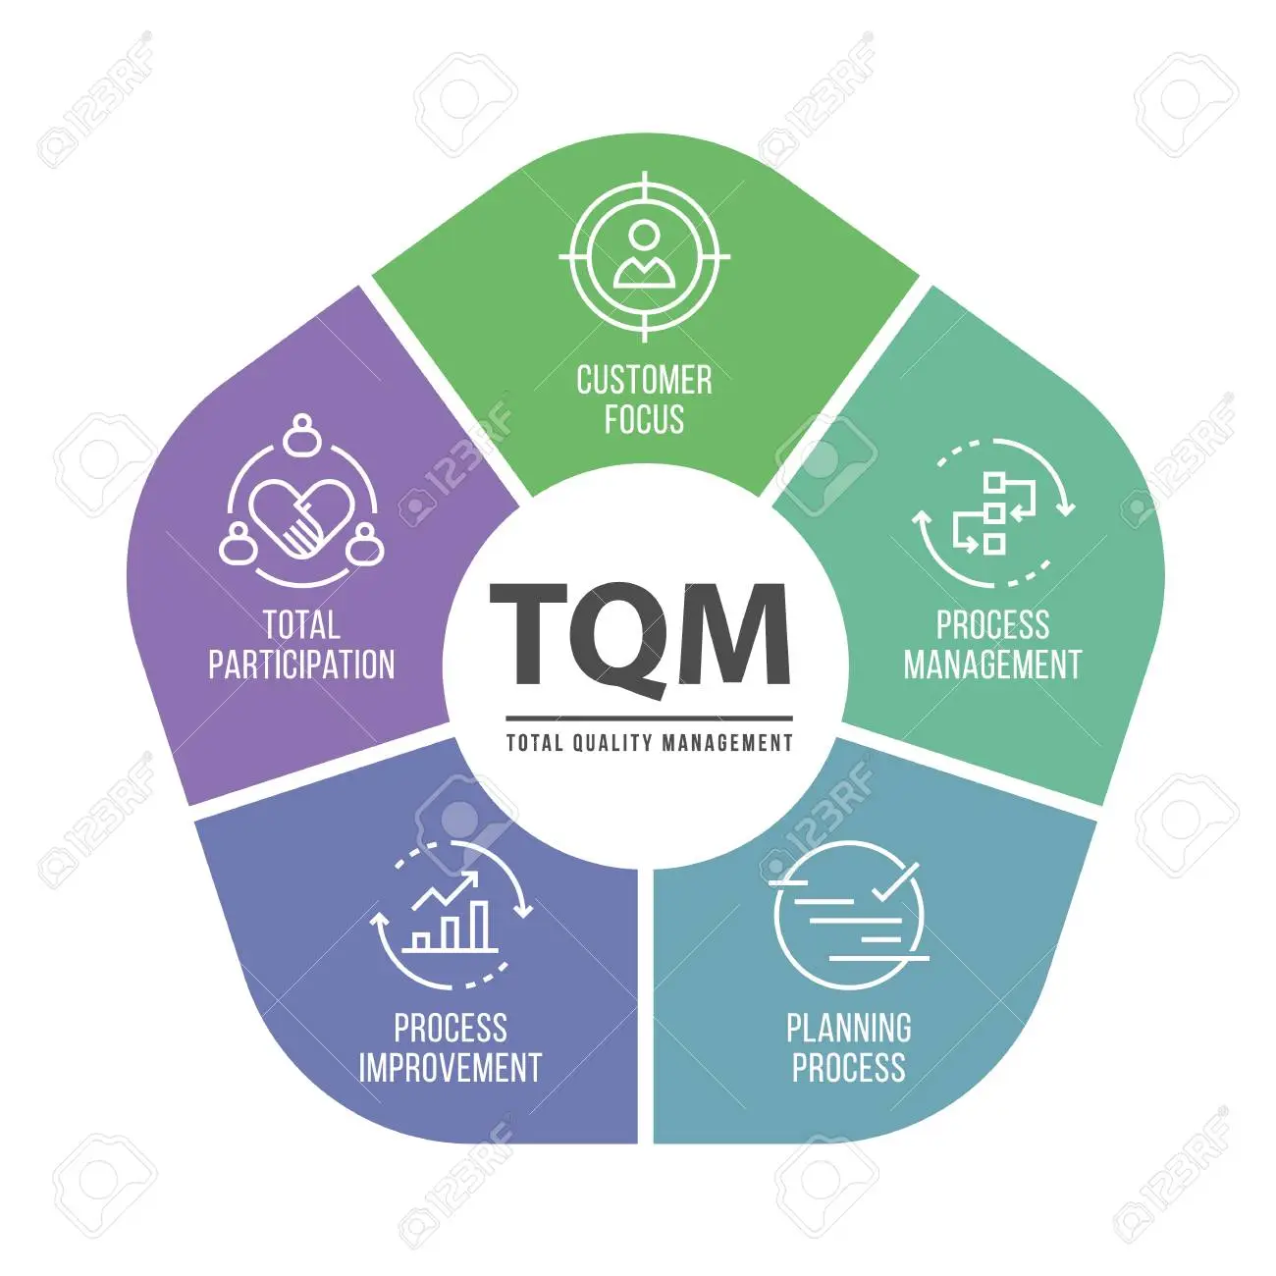
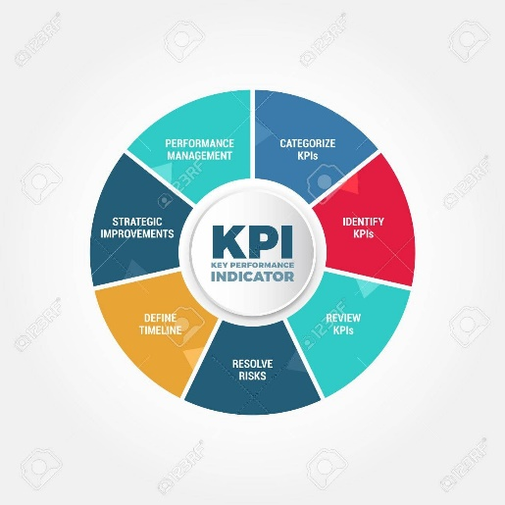

Slide 4
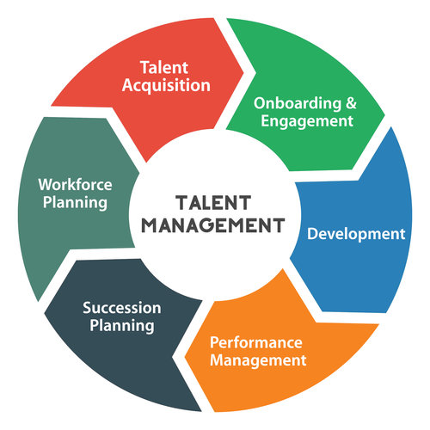

Slide 5
The modern techniques
บทที่ 10 เทคนิคการบริหารสมัยใหม่

Slide 6
The Modern Techniques
Knowledge Management : KM
Learning Organization
Quality Control Circle : Q.C.C.
Total Quality Management : T.Q.M.
Competencies Management
Benchmarking
Balanced Scorecard : BSC
Key Performance Indicators : KPIs

Slide 7
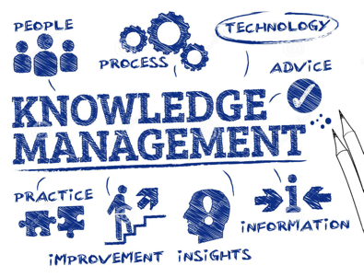
Knowledge Management : KM
การจัดการความรู้ คือ การรวบรวมองค์ความรู้ที่มีอยู่ในองค์กร ซึ่งกระจัดกระจายอยู่ในบุคคลหรือเอกสาร มาพัฒนาเป็นระบบ เพื่อให้ทุกคนในองค์กรสามารถเข้าถึงความรู้ และพัฒนาตนเองให้เป็นผู้รู้ รวมทั้งปฏิบัติงานได้อย่างมีประสิทธิภาพ

Slide 8
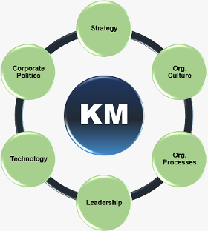
Knowledge Management : KM
ความรู้ที่ฝั่งอยู่ในตัวคน –ความรู้ที่ได้จากประสบการณ์ พรสวรรค์หรือสัญชาติญาณของแต่ละบุคคล เป็นความรู้ที่ไม่สามารถถ่ายทอดออกมาเป็นคำพูดหรือลายลักษณ์อักษรได้โดยง่าย จึงเรียกว่า “ความรู้แบบนามธรรม”
ความรู้ที่ชัดแจ้ง –ความรู้ที่สามารถรวบรวม ถ่ายทอดได้โดยวิธีต่างๆ เช่น การบันทึกเป็นลายลักษณ์อักษร ทฤษฎี คู่มือ จึงเรียกว่า “ความรู้แบบรูปธรรม”

Slide 9
Knowledge Management : KM
การกำหนดความรู้หลักที่จำเป็น
แสวงหาความรู้ที่ต้องการ
ปรับปรุง ดัดแปลง หรือสร้างความรู้
ประยุกต์ใช้ความรู้ในกิจการ
นำประสบการณ์และองค์ความรู้ มาสกัด “แก่นความรู้”
จดบันทึก “แก่นความรู้” สำหรับไว้ใช้งาน

Slide 10
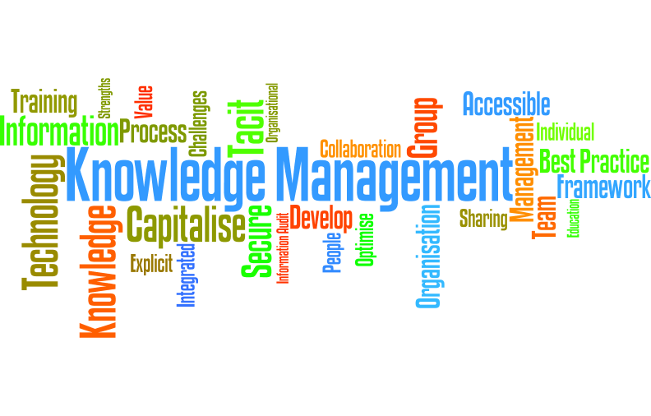
Knowledge Management : KM
องค์ประกอบสำคัญ
คน
เทคโนโลยี
กระบวนการความรู้
เครื่องมือในการจัดการความรู้
เข้าถึง
ถ่ายทอด

Slide 11
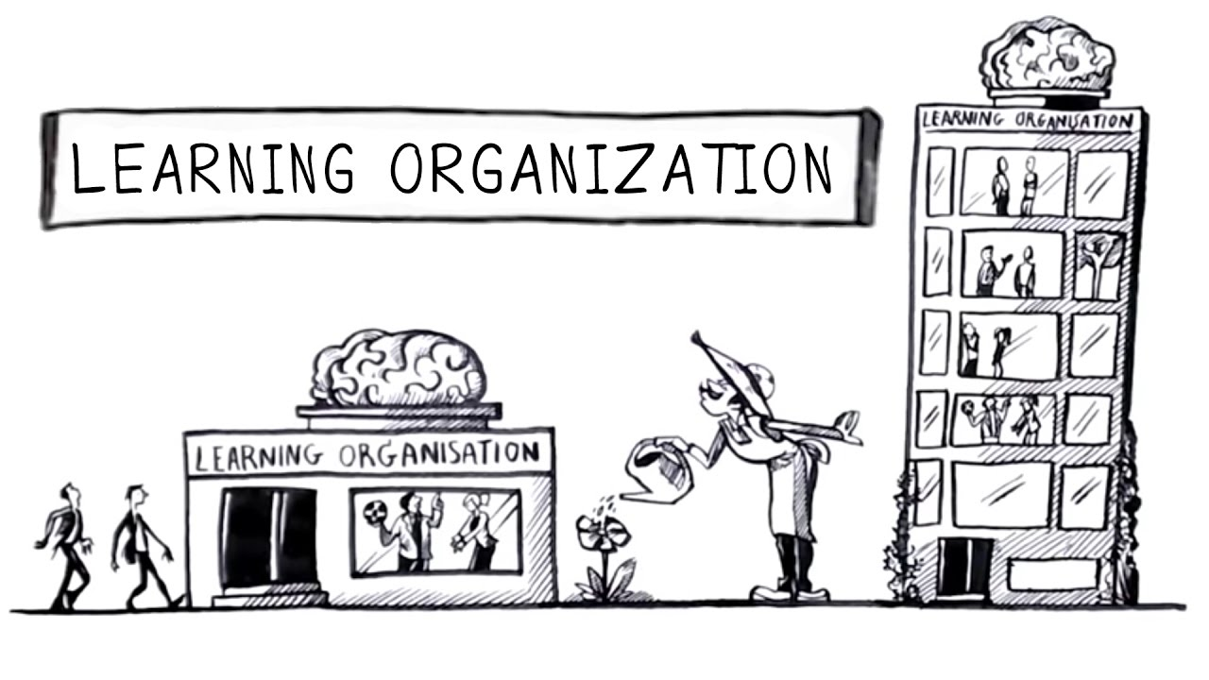
Learning Organization
องค์กรแห่งการเรียนรู้ เป็นองค์กรที่มีความปรารถนาในการที่จะเรียนรู้สิ่งต่างๆ เพื่อพัฒนาการทำงาน มีการแบ่งปันความคิดการทำงาน ปรับตัวเข้ากับสิ่งแวดล้อม มีการทุ่มเททรัพยากรเพื่อลงทุนกับบุคลากรในทุกระดับเกิดการเรียนรู้ ตลอดจนสร้างค่านิยมเกี่ยวกับการสร้างนวัตกรรมและทดลองสิ่งใหม่ๆ จนกลายเป็นวัฒนธรรมองค์กร

Slide 12
Learning Organization
วินัย 5 ประการขององค์กรแห่งการเรียนรู้
การเรียนรู้ของสมาชิก – มีลักษณะสนใจและใฝ่หาความรู้ใหม่ๆ อยู่เสมอ
ความมีสติ – การมีจิตสำนึกของสมาชิกในองค์กร
การมีวิสัยทัศน์ร่วมกัน – สมาชิกทุกคนได้รับการพัฒนาวิสัยทัศน์ให้สอดคล้อง
การเรียนรู้เป็นทีม – สมาชิกอาศัยความรู้และความคิดของสมาชิกแลกเปลี่ยน
ระบบการคิดของคนในองค์กร – กระบวนการคิดเชิงระบบ มีแบบแผน

Slide 13
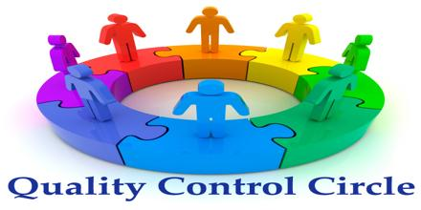
Quality Control Circle : Q.C.C.
ระบบการควบคุมคุณภาพ คือ การจัดระบบการทำงานที่นำเอากระบวนการ วิธีการต่างๆ มาใช้เพื่อให้ผลผลิต สามารถสร้างความพึงพอใจแก่ผู้บริโภค

Slide 14
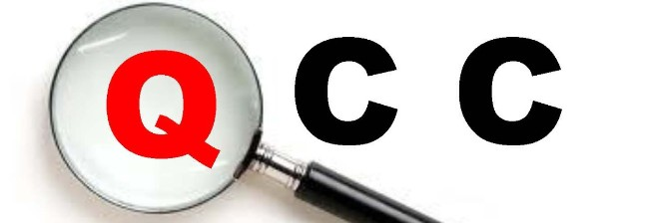
Quality Control Circle : Q.C.C.
วัตถุประสงค์ของการควบคุมคุณภาพ
เพิ่มขีดความสามารถ
พัฒนาหน่วยงาน
พนักงานทุกคนมีส่วนร่วม
เกิดขวัญกำลังใจในการทำงาน
ควบคุมคุณภาพในทุกขั้นตอน
อาศัยกิจกรรมในการปรับปรุงงาน
เป็นหัวใจขององค์กรในการปฏิบัติงาน

Slide 15
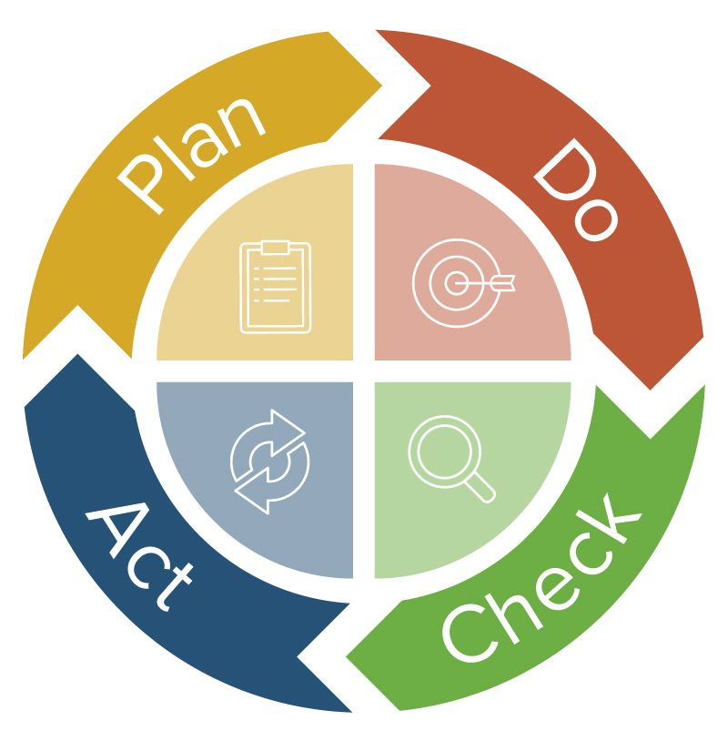
Quality Control Circle : Q.C.C.
หลักของระบบการควบคุมคุณภาพ (PDCA)

Slide 16
Quality Control Circle : Q.C.C.

Slide 17
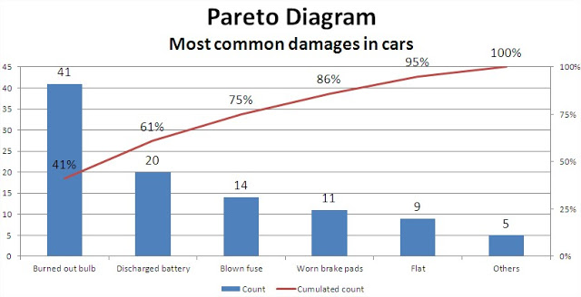
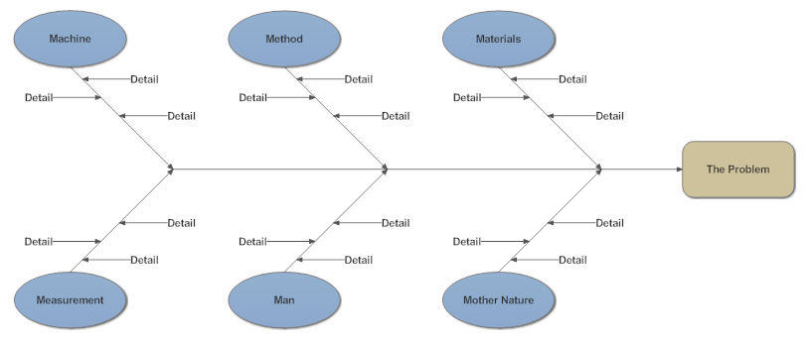
Quality Control Circle : Q.C.C.
เทคนิคในกิจกรรมคุณภาพ
Pareto Diagram
Brainstorming
Cause and Effect Diagram

Slide 18
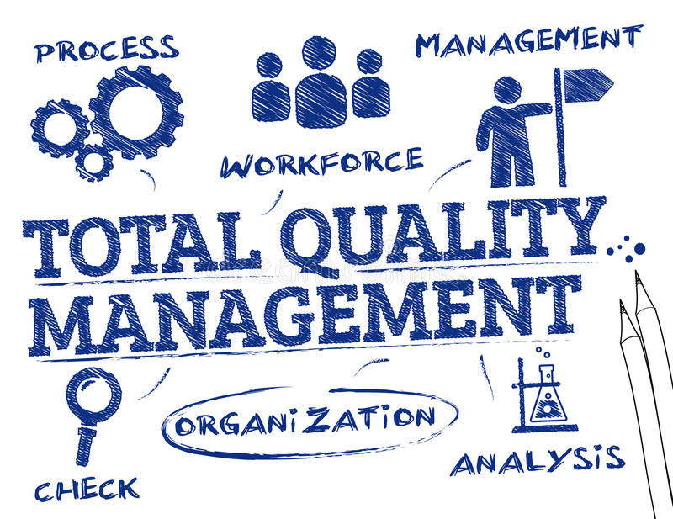
Total Quality Management : T.Q.M.
การบริหารคุณภาพทั่วทั้งองค์กร หมายถึง แนวทางในการบริหารขององค์กรที่มุ่งเน้นเรื่องคุณภาพโดยสมาชิกทุกคนมีส่วนร่วม และมุ่งหมายผลระยะยาวด้วยการสร้างความพึงพอใจต่อลูกค้า

Slide 19
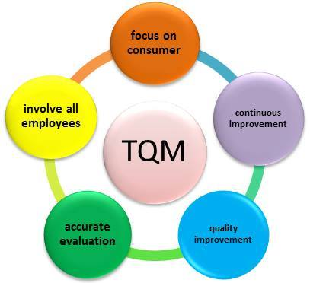
Total Quality Management : T.Q.M.
แนวคิดและปรัชญาของ T.Q.M.
คุณภาพต้องมาก่อน
กระบวนการถัดไป คือ ลูกค้าของเรา
การดำเนินการบนพื้นฐานของข้อมูล
การให้ความสำคัญกับกระบวนการแก้ปัญหา
การให้ความสำคัญกับลำดับก่อนหลัง
ดำเนินการบริหารแบบวงจร PDCA
การให้ความสำคัญกับคน
การสร้างระบบเอกสารมาตรฐาน

Slide 20
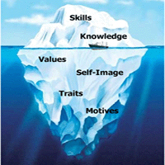
Competencies Management
สมรรถนะ (Competency) คือ ลักษณะที่เป็นฐานรากของบุคคลหนึ่งๆ ซึ่งมีความเชื่อมโยงเชิงเหตุและผล กับผลการปฏิบัติงานที่เหนือกว่าและ/หรือ ประสิทธิผลที่สามารถอ้างอิงกันเกณฑ์มาตรฐานในงานหนึ่ง หรือสถานการณ์หนึ่งๆ ได้

Slide 21
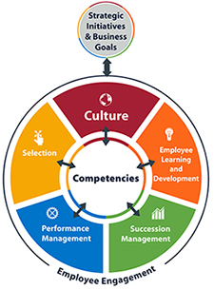
Competencies Management
ประเภทของสมรรถนะ
สมรรถนะหลัก
Core Competency
สมรรถนะเฉพาะลักษณะงาน
Function Competency

Slide 22
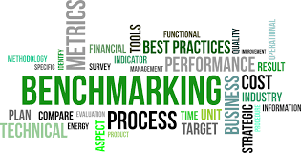
Benchmarking
กระบวนการวัดเปรียบเทียบ เป็นเครื่องมือและกลไกในการพัฒนาองค์กร นำไปสู่การจัดการบริหารองค์กรหรือหน่วยงานให้ดีขึ้น โดยเปรียบเทียบสมรรถนะของตนกับผู้อื่นที่เก่งกว่าหรือเก่งที่สุด และเรียนรู้วิธีการเพื่อก้าวสู่ความเป็นที่สุดหรือเหนือกว่าในด้านนั้นๆ เท่ากับเป็นการผลักดันองค์กรของตนให้ทัดเทียมกับองค์กรอื่น

Slide 24
Balanced Scorecard : BSC
การบริหารจัดการแบบสมดุล เป็นเครื่องมือการวัดผลการดำเนินการ ที่ถ่ายทอดวิสัยทัศน์และกลยุทธ์ขององค์กรสู่การปฏิบัติ และสะท้อนการดำเนินการในมุมมอง 4 หลัก คือ
มุมมองด้านการเงิน
มุมมองด้านลูกค้า
มุมมองด้านกระบวนการ
มุมมองด้านการเรียนรู้และพัฒนา

Slide 25
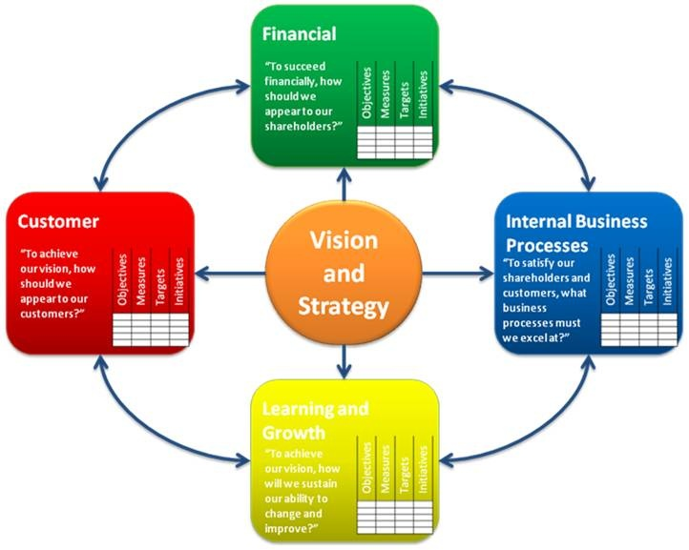
Balanced Scorecard : BSC

Slide 26
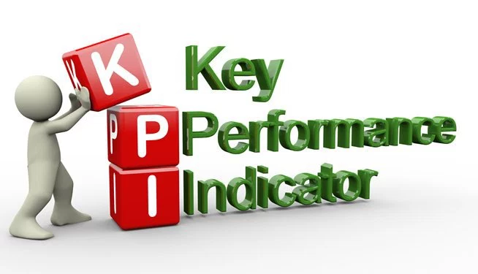
Key Performance Indicators : KPIs
ดัชนีวัดผลสำเร็จขององค์กร คือ ดัชนีหรือปัจจัยการชี้วัดขององค์กรที่กำหนดขึ้นเพื่อใช้ชี้วัดผลสำเร็จในการบริหารจัดการหรือตัวชี้วัดผลสำเร็จของผลงาน ที่มีผลกระทบต่อความสำเร็จของเป้าหมายองค์กรโดยรวม

Slide 27
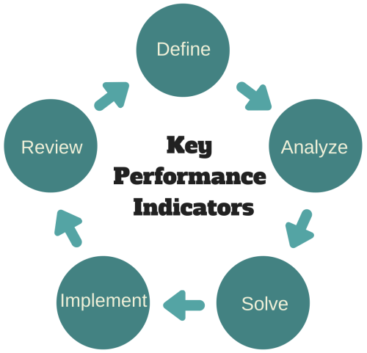
Key Performance Indicators : KPIs
ดัชนีชี้วัดผลสำเร็จด้านลูกค้า
ดัชนีชี้วัดผลสำเร็จด้านลูกค้า
ดัชนีชี้วัดผลสำเร็จด้านการเรียนรู้กับการเจริญเติบโตขององค์กร
ดัชนีชี้วัดผลสำเร็จด้านกระบวนการภายในองค์กร
ดัชนีชี้วัดผลสำเร็จด้านการเงิน

Slide 28
Thank you
Dr.Archavit Choengklinchan

